Slide 1

VERSO IL NUOVO PIANO URBANISTICO GENERALE DEL COMUNE DI CALENDASCO
LA PROPOSTA DI PIANO URBANISTICO GENERALE
Assunzione in Consiglio Comunale
2 febbraio 2026

Slide 2
VERSO IL NUOVO PIANO URBANISTICO GENERALE DEL COMUNE DI CALENDASCO
Elenco elaborati

Slide 3
VERSO IL NUOVO PIANO URBANISTICO GENERALE DEL COMUNE DI CALENDASCO
Elenco elaborati

Slide 4
VERSO IL NUOVO PIANO URBANISTICO GENERALE DEL COMUNE DI CALENDASCO
Le caratteristiche del tessuto: USI

Slide 5
VERSO IL NUOVO PIANO URBANISTICO GENERALE DEL COMUNE DI CALENDASCO
Le caratteristiche del tessuto: DENSITA’ FONDIARIA

Slide 6
VERSO IL NUOVO PIANO URBANISTICO GENERALE DEL COMUNE DI CALENDASCO
Le caratteristiche del tessuto: INDICE DI COPERTURA

Slide 7
VERSO IL NUOVO PIANO URBANISTICO GENERALE DEL COMUNE DI CALENDASCO
Il sistema della città pubblica

Slide 8
VERSO IL NUOVO PIANO URBANISTICO GENERALE DEL COMUNE DI CALENDASCO
Il territorio urbanizzato

Slide 9
VERSO IL NUOVO PIANO URBANISTICO GENERALE DEL COMUNE DI CALENDASCO
Lo stato di attuazione della pianificazione vigente
Gli esiti della scadenza del periodo transitorio ai sensi dell’art.4 della LUR (Previsioni decadute e Interventi convenzionati)

Slide 10
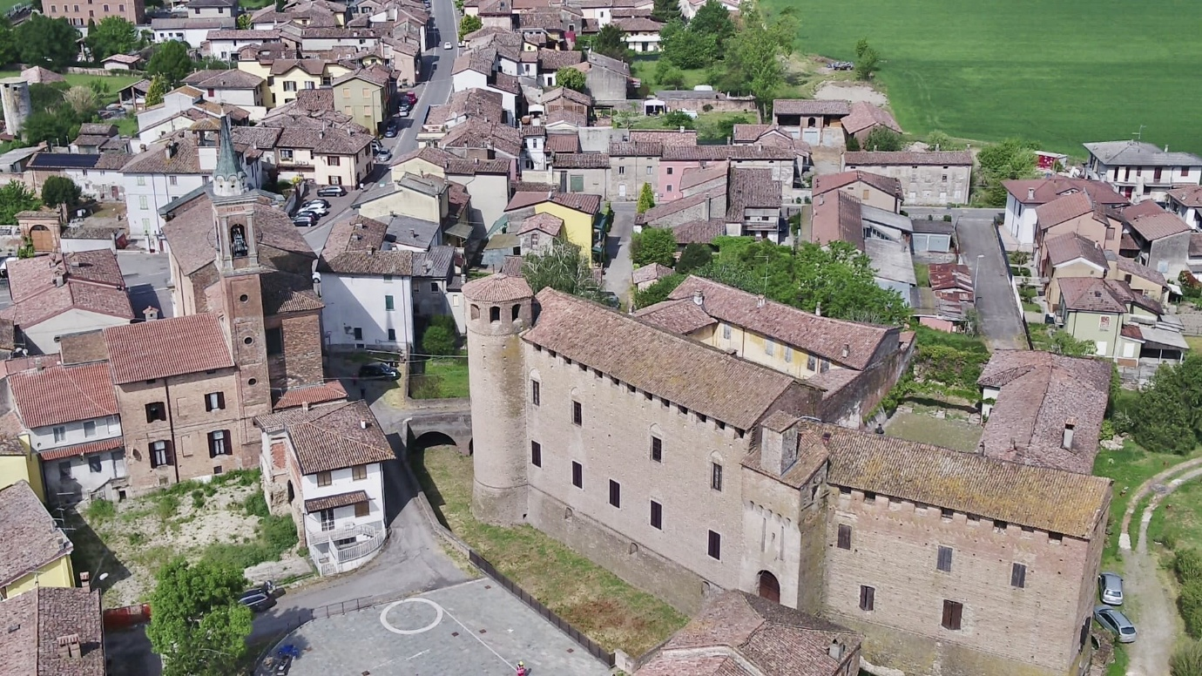
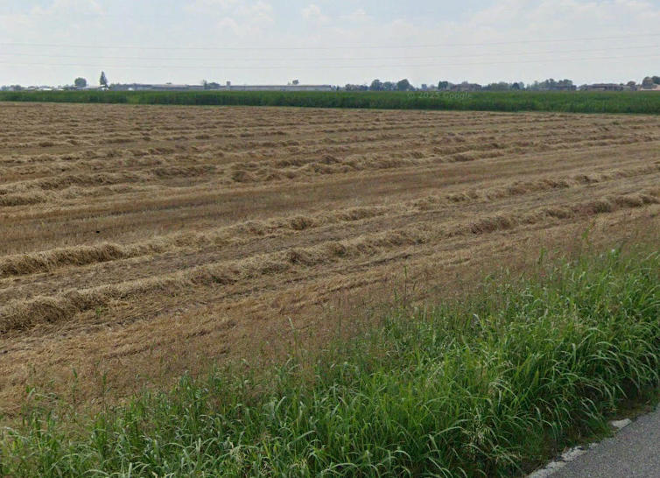
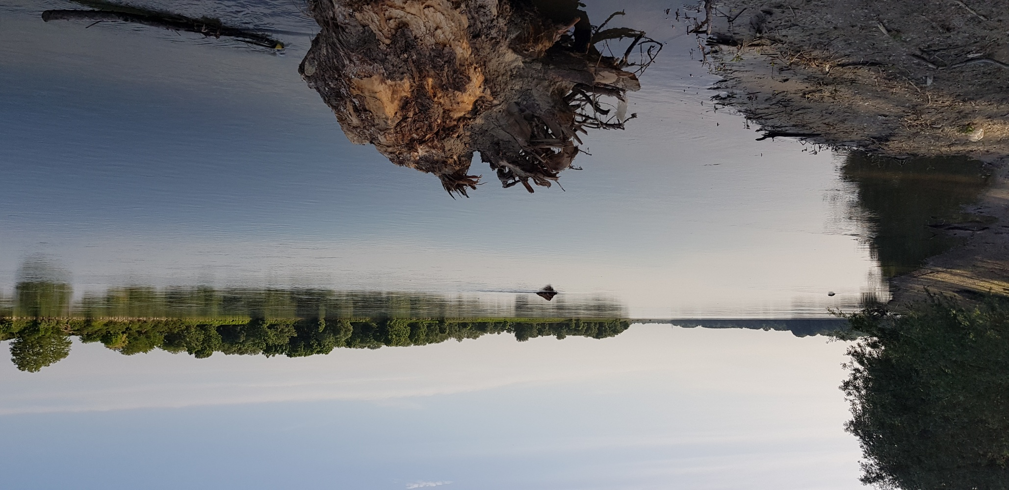
ELEMENTI PER LA DEFINIZIONE DELLA STRATEGIA DEL PIANO
MACRO-OBIETTIVI
1. Valorizzare il ruolo del Capoluogo e delle principali polarità funzionali sia all'interno del Comune sia rispetto all'area vasta
2. Rafforzare l'armatura urbana attraverso il miglioramento della qualità degli insediamenti ed il contenimento del consumo di suolo
3. Potenziare la qualità, la funzionalità e la fruibilità del territorio rurale e del paesaggio
4. Incrementare la capacità di adattamento e di resilienza dei sistemi urbani e territoriali
VERSO IL NUOVO PIANO URBANISTICO GENERALE DEL COMUNE DI CALENDASCO

Slide 11
VERSO IL NUOVO PIANO URBANISTICO GENERALE DEL COMUNE DI CALENDASCO
Temi di area vasta (Valorizzazione e potenziamento degli spazi fruitivi e paesaggistici all'interno del Parco Regionale Fluviale del Trebbia e del Mab Unesco "Media valle del Po")
La strategia è sottesa da una linea di azione sovralocale, come la valorizzazione e potenziamento degli spazi fruitivi e paesaggistici all'interno del Parco Regionale Fluviale del Trebbia e del Mab Unesco "Media valle del Po". I suddetti elementi lambiscono le porzioni nord ed est del territorio comunale, determinando importanti aree di valore ecologico-ambientale e paesaggistico da valorizzare, coerentemente con le politiche sovraordinate.

Slide 12
VERSO IL NUOVO PIANO URBANISTICO GENERALE DEL COMUNE DI CALENDASCO
Interventi mirati sui servizi scolastici

Slide 13
VERSO IL NUOVO PIANO URBANISTICO GENERALE DEL COMUNE DI CALENDASCO
Interventi mirati sui servizi di interesse collettivo
Riqualificazione del patrimonio edilizio esistente per la realizzazione di Edilizia Sociale e/o Edilizia Residenziale Pubblica

Slide 14
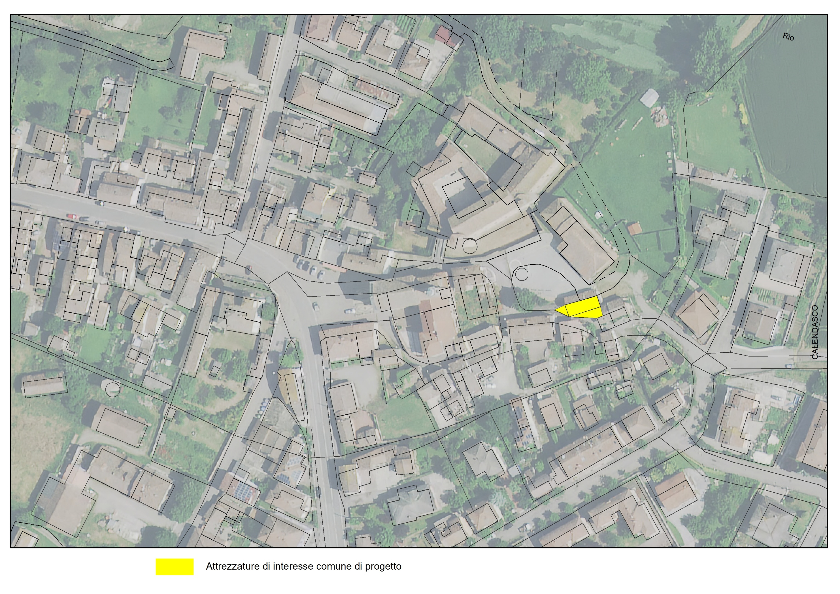
VERSO IL NUOVO PIANO URBANISTICO GENERALE DEL COMUNE DI CALENDASCO
Interventi mirati sui servizi di interesse collettivo: CAPOLUOGO

Slide 15
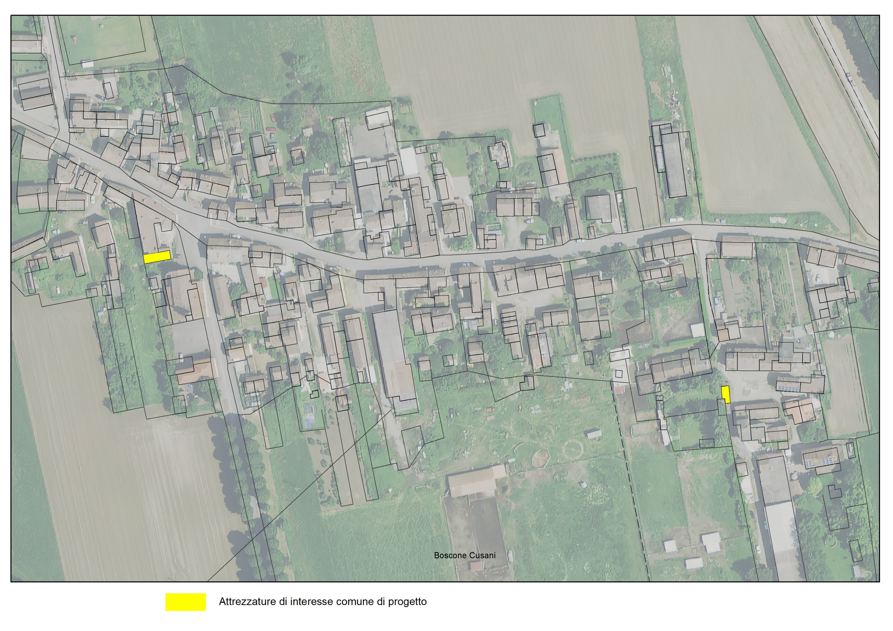
VERSO IL NUOVO PIANO URBANISTICO GENERALE DEL COMUNE DI CALENDASCO
Interventi mirati sui servizi di interesse collettivo: BOSCONE CUSANI

Slide 16
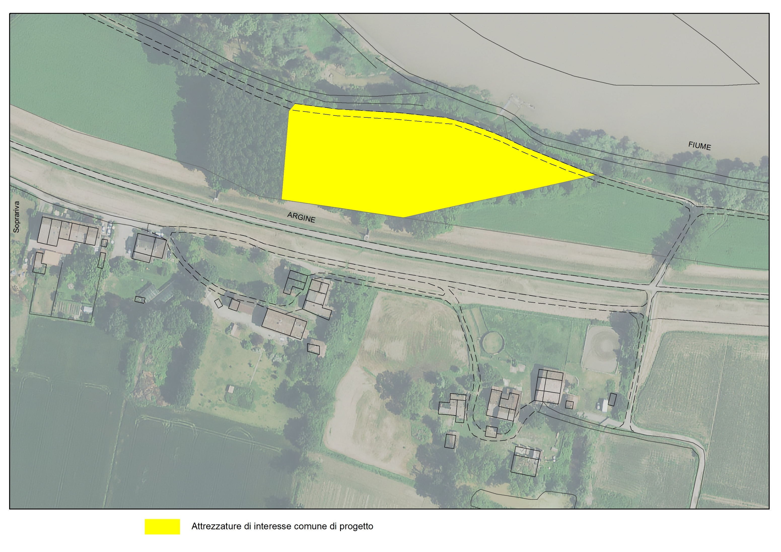
VERSO IL NUOVO PIANO URBANISTICO GENERALE DEL COMUNE DI CALENDASCO
Interventi mirati sui servizi di interesse collettivo: GUADO DI SIGERICO

Slide 17
VERSO IL NUOVO PIANO URBANISTICO GENERALE DEL COMUNE DI CALENDASCO
Interventi mirati sui servizi sportivi

Slide 18
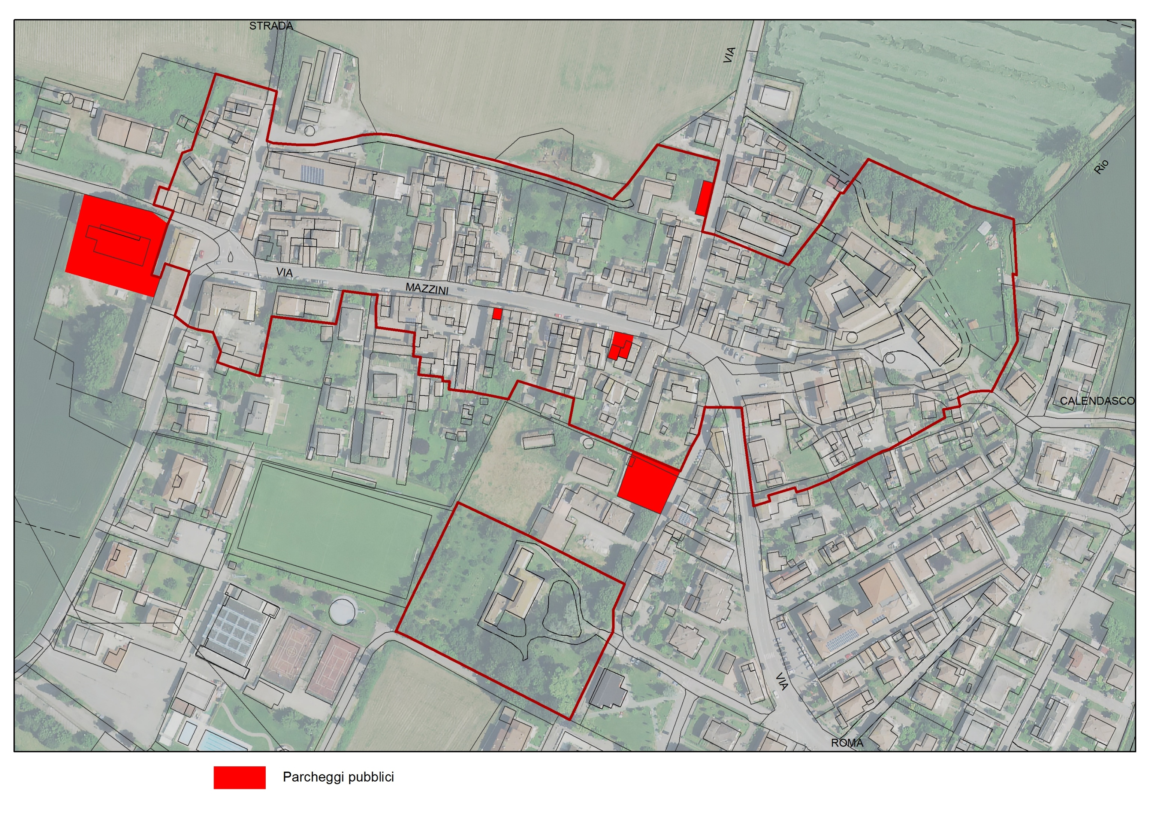
VERSO IL NUOVO PIANO URBANISTICO GENERALE DEL COMUNE DI CALENDASCO
Potenziamento dei parcheggi pubblici: CAPOLUOGO

Slide 19
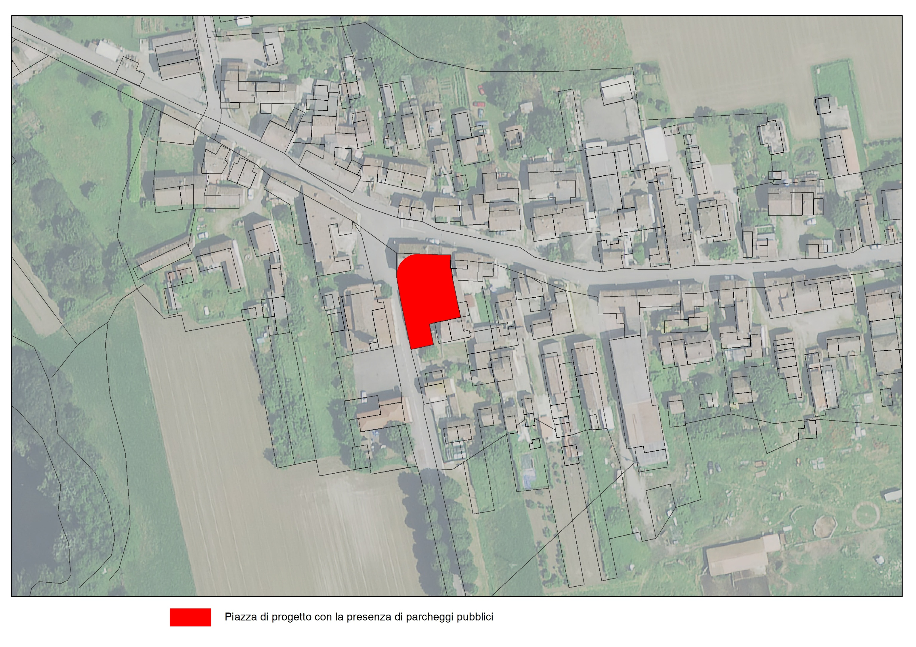
VERSO IL NUOVO PIANO URBANISTICO GENERALE DEL COMUNE DI CALENDASCO
Potenziamento dei parcheggi pubblici: BOSCONE CUSANI

Slide 20
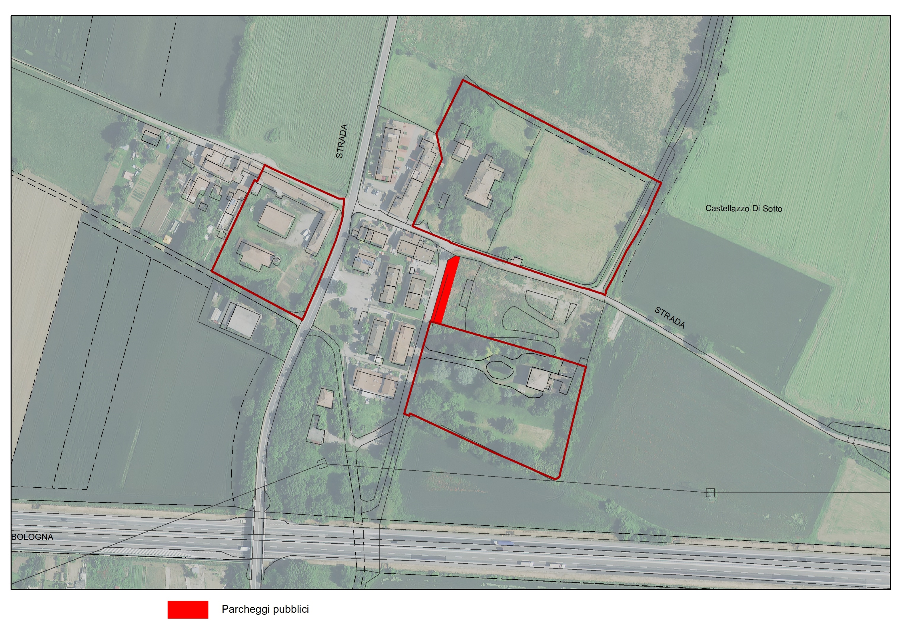
VERSO IL NUOVO PIANO URBANISTICO GENERALE DEL COMUNE DI CALENDASCO
Interventi mirati sugli spazi per la sosta: CASTELLAZZO DI SOTTO

Slide 21
VERSO IL NUOVO PIANO URBANISTICO GENERALE DEL COMUNE DI CALENDASCO
Interventi mirati sulle aree verdi e sui luoghi di aggregazione: BOSCONE CUSANI

Slide 22
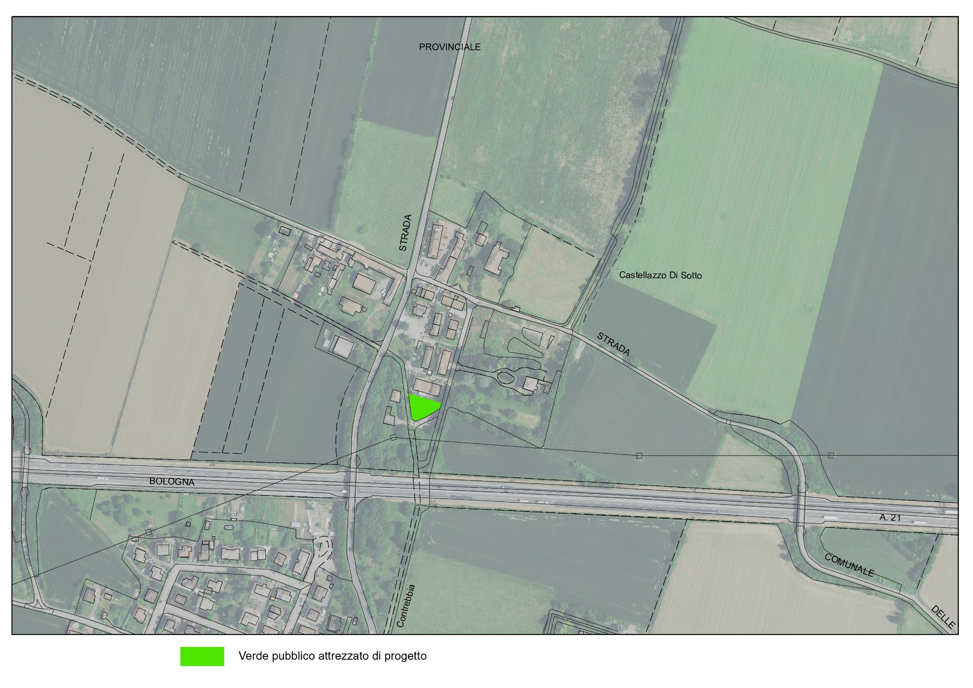
VERSO IL NUOVO PIANO URBANISTICO GENERALE DEL COMUNE DI CALENDASCO
Interventi mirati sulle aree verdi e sui luoghi di aggregazione: CASTELLAZZO DI SOTTO

Slide 23
VERSO IL NUOVO PIANO URBANISTICO GENERALE DEL COMUNE DI CALENDASCO
Realizzazione di nuovi assi stradali e riqualificazione di quelli esistenti

Slide 24
VERSO IL NUOVO PIANO URBANISTICO GENERALE DEL COMUNE DI CALENDASCO
Realizzazione di nuovi assi stradali e riqualificazione di quelli esistenti

Slide 25
VERSO IL NUOVO PIANO URBANISTICO GENERALE DEL COMUNE DI CALENDASCO
Realizzazione di nuovi assi stradali e riqualificazione di quelli esistenti

Slide 26
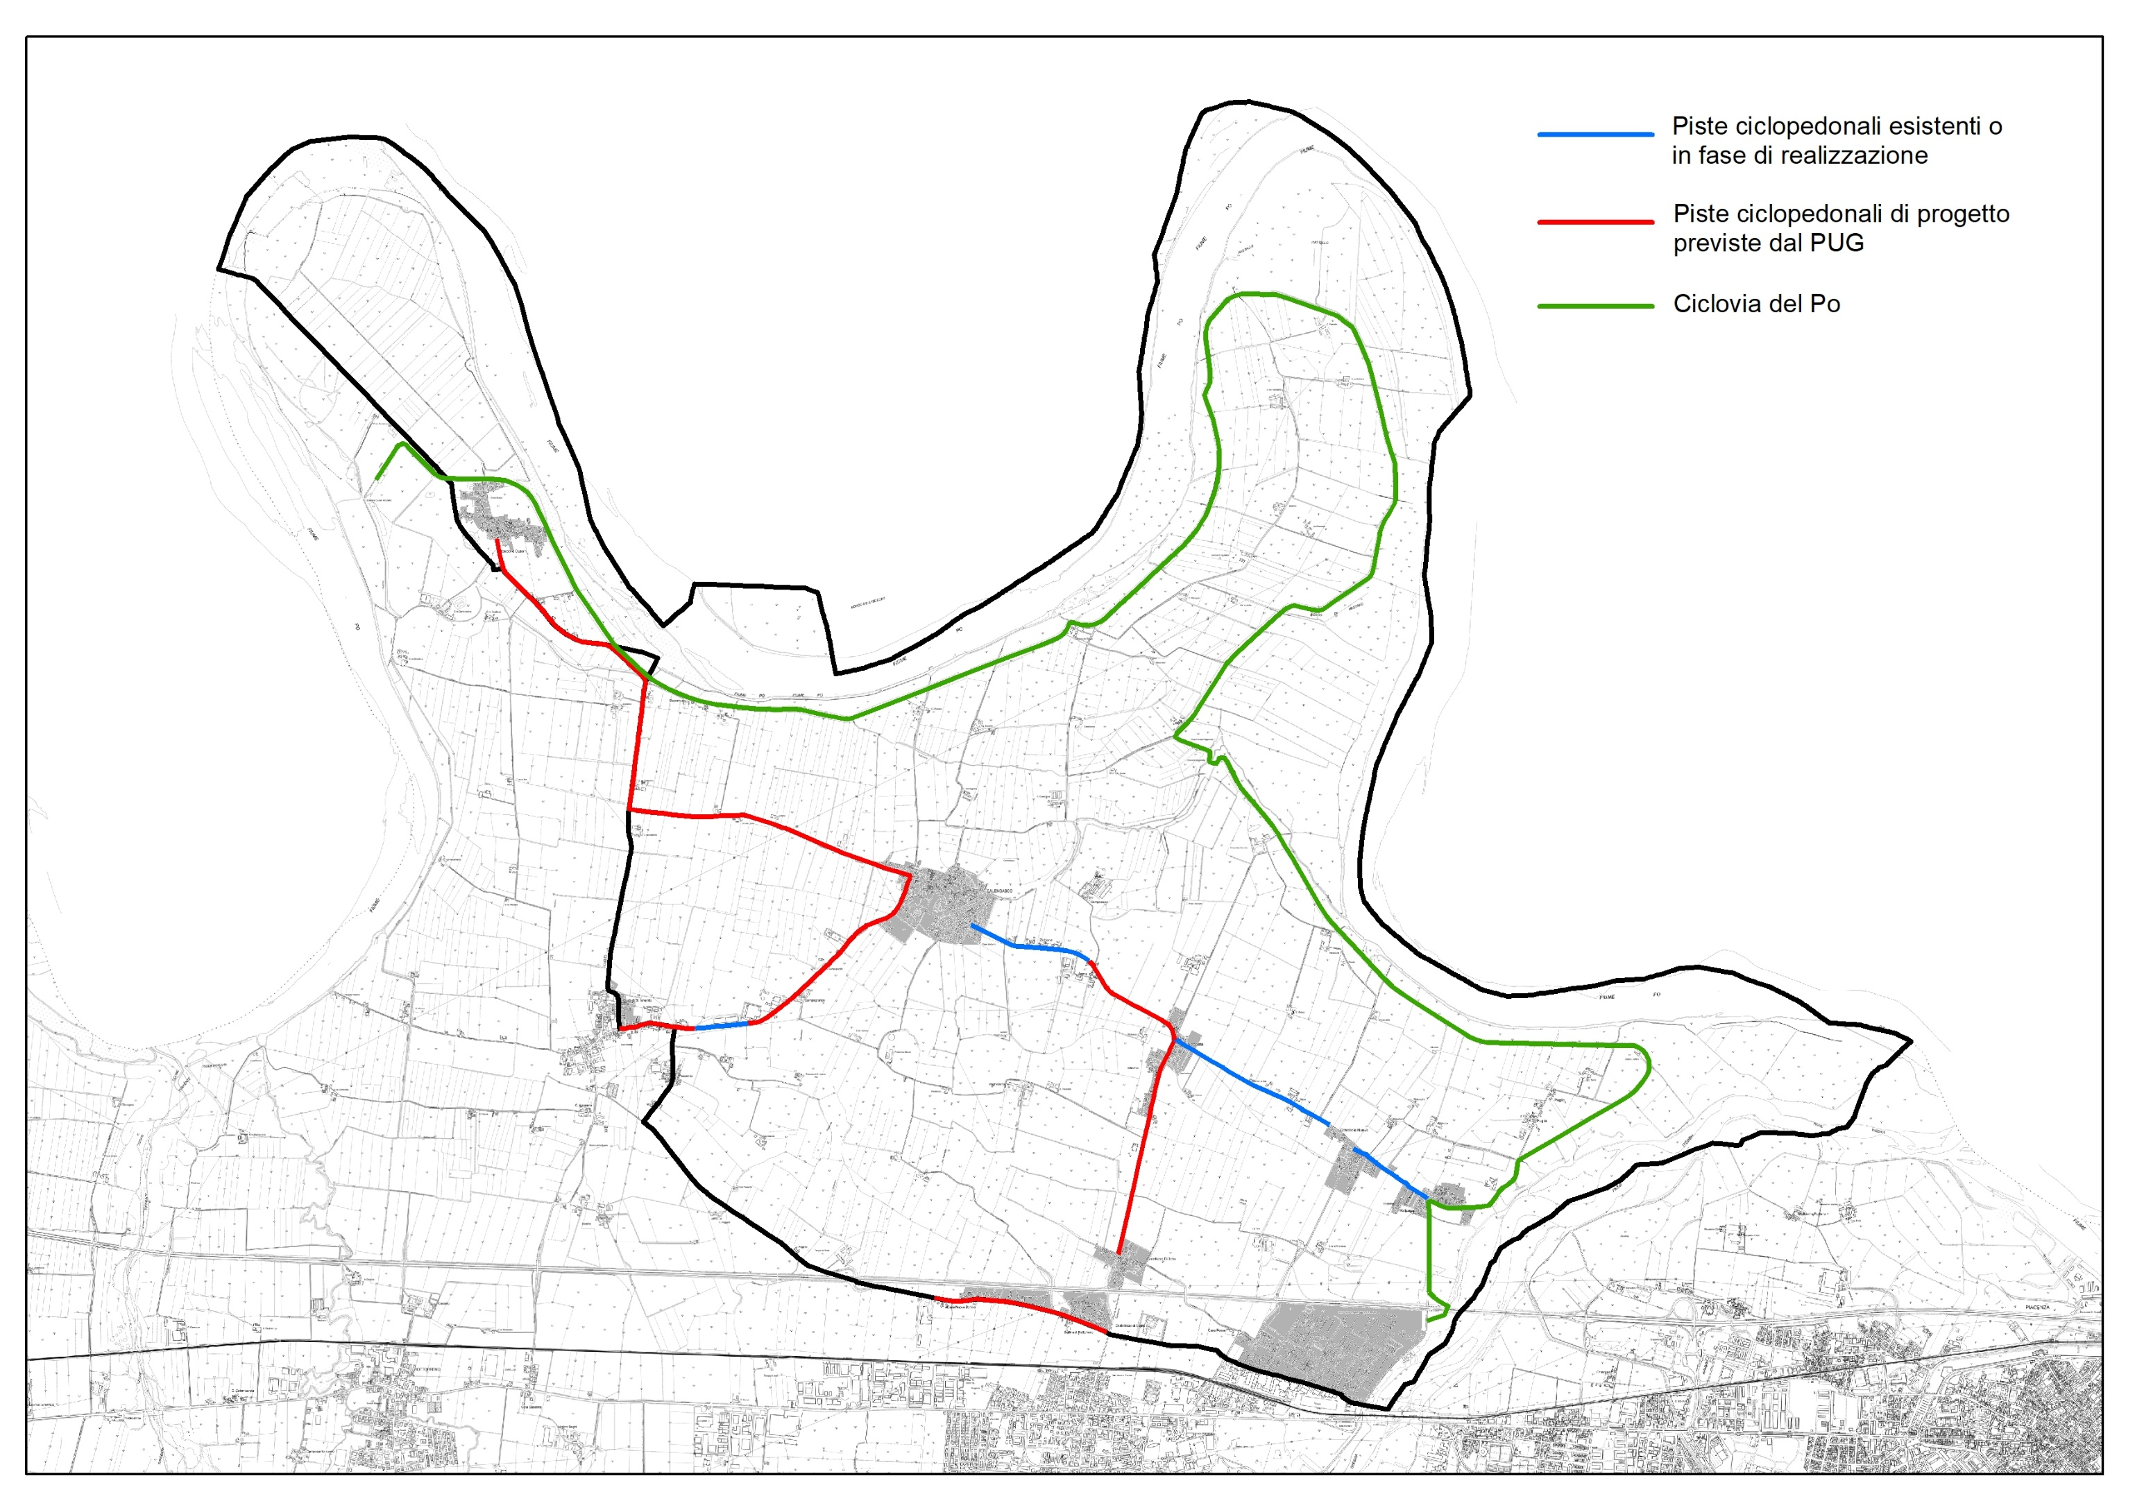
VERSO IL NUOVO PIANO URBANISTICO GENERALE DEL COMUNE DI CALENDASCO
Realizzazione di nuovi percorsi ciclopedonali

Slide 27
VERSO IL NUOVO PIANO URBANISTICO GENERALE DEL COMUNE DI CALENDASCO
Conservazione e valorizzazione delle emergenze architettoniche e dei beni storico-testimoniali

Slide 28
VERSO IL NUOVO PIANO URBANISTICO GENERALE DEL COMUNE DI CALENDASCO
Conservazione e valorizzazione delle emergenze architettoniche e dei beni storico-testimoniali

Slide 29
VERSO IL NUOVO PIANO URBANISTICO GENERALE DEL COMUNE DI CALENDASCO
Individuazione di interventi specifici di completamento e/o riqualificazione morfologica e funzionale all'interno del tessuto urbano esistente

Slide 30
VERSO IL NUOVO PIANO URBANISTICO GENERALE DEL COMUNE DI CALENDASCO
Mitigazione degli impatti sul paesaggio naturale di strutture/ infrastrutture che si configurano come elementi detrattori

Slide 31
VERSO IL NUOVO PIANO URBANISTICO GENERALE DEL COMUNE DI CALENDASCO
Le principali novità
All’esterno del Territorio urbanizzato è prevista una quota complessiva massima di consumo del suolo ammissibile pari al 3% del territorio urbanizzato, che per il Comune di Calendasco corrisponde a 4,26 HA
Nella quota del 3% di territorio urbanizzabile non sono ammessi interventi di edilizia residenziale libera ad eccezione della realizzazione di interventi di ERS e per l’attivazione di interventi di riuso e di rigenerazione di parti del territorio urbanizzato
In deroga al limite del 3% sono ammessi:
opere pubbliche
parchi urbani
fabbricati funzionali alle aziende agricole
Interventi di parziale recupero per la demolizione di superfici sparse non più funzionali all’agricoltura
ampliamento di attività produttive già esistenti

Slide 32
LA CONSULTAZIONE DEGLI ELABORATI
INTERVENTI ORDINARI
(SCIA, PdC, PdCC,….)
TAVOLA E SCHEDA DEI VINCOLI
TAVOLE DELLA DISCIPLINA DEGLI INTERVENTI DIRETTI
DISPOSIZIONI NORMATIVE
VALSAT
INTERVENTI COMPLESSI
(AO, PAIP, Art.53….)
TAVOLA E SCHEDA DEI VINCOLI
TAVOLE DELLA STRATEGIA
RELAZIONE ILLUSTRATIVA
DISPOSIZIONI NORMATIVE
VALSAT

Slide 33
LA CONSULTAZIONE DEGLI ELABORATI
TAVOLA E SCHEDA VINCOLI
VINCOLI AMBIENTALI

Slide 34
LA CONSULTAZIONE DEGLI ELABORATI
TAVOLA E SCHEDA VINCOLI
VINCOLI AMBIENTALI

Slide 35
LA CONSULTAZIONE DEGLI ELABORATI
TAVOLA E SCHEDA VINCOLI
VINCOLI PAESAGGISTICI E STORICO-CULTURALI

Slide 36
LA CONSULTAZIONE DEGLI ELABORATI
TAVOLA E SCHEDA VINCOLI
VINCOLI PAESAGGISTICI E STORICO-CULTURALI

Slide 37
LA CONSULTAZIONE DEGLI ELABORATI
TAVOLA E SCHEDA VINCOLI
VINCOLI ANTROPICI E INFRASTRUTTURALI

Slide 38
LA CONSULTAZIONE DEGLI ELABORATI
TAVOLE DELLA DISCIPLINA (Serie D1)

Slide 39
LA CONSULTAZIONE DEGLI ELABORATI
TAVOLE DELLA DISCIPLINA (Serie D1)

Slide 40
LA CONSULTAZIONE DEGLI ELABORATI
TAVOLE DELLA DISCIPLINA (Serie D1)

Slide 41
LA CONSULTAZIONE DEGLI ELABORATI
TAVOLE DELLA DISCIPLINA (Serie D1)

Slide 42
LA CONSULTAZIONE DEGLI ELABORATI
TAVOLE DELLA DISCIPLINA – DISCIPLINA PARTICOLAREGGIATA CENTRI STORICI (Serie D2)

Slide 43
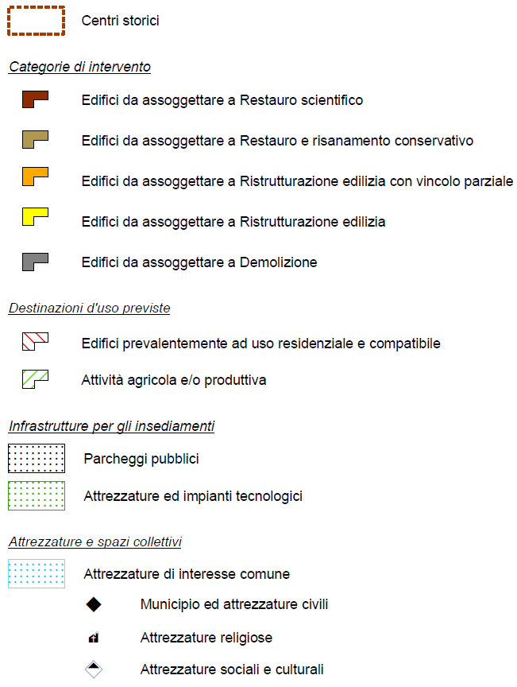
LA CONSULTAZIONE DEGLI ELABORATI
TAVOLE DELLA DISCIPLINA – DISCIPLINA PARTICOLAREGGIATA CENTRI STORICI (Serie D2)

Slide 44
LA CONSULTAZIONE DEGLI ELABORATI
TAVOLE DELLA DISCIPLINA – RETE ECOLOGICA LOCALE (Serie D3)

Slide 45
LA CONSULTAZIONE DEGLI ELABORATI
VALSAT
La stretta relazione tra Strategia e ValSAT è formalizzata anche attraverso l’indicazione di requisiti prestazionali e di condizioni di sostenibilità che gli obiettivi generali e le strategie devono soddisfare.

Slide 46
LA CONSULTAZIONE DEGLI ELABORATI
VALSAT, DIAGNOSI DEL QC E ANALISI SERVIZI ECOSISTEMICI
STRATEGIE DI PIANO

Slide 47
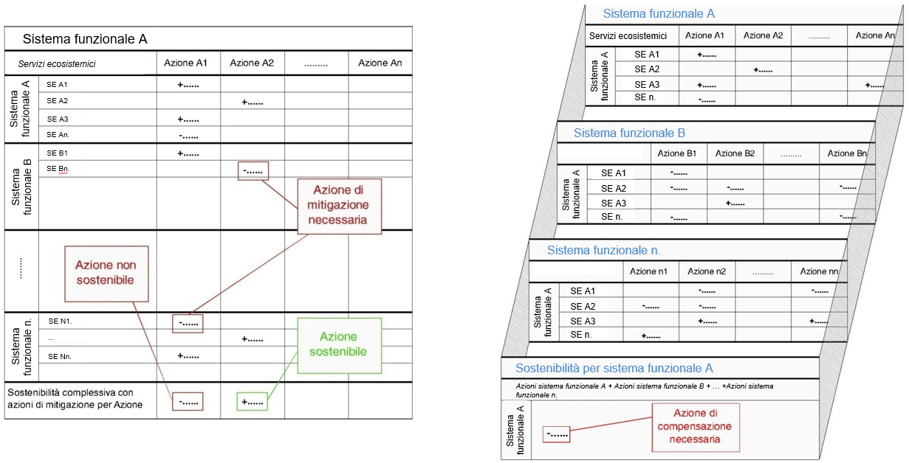
LA CONSULTAZIONE DEGLI ELABORATI
VALSAT E VALUTAZIONE DI SOSTENIBILITÀ
Le previsioni del PUG vengono confrontate con le funzioni ecosistemiche e antropogeniche individuate, permettendo di quantificare la sostenibilità di ciascuna previsione su ciascun sistema funzionale e di definirne e verificarne i condizionamenti per garantire la complessiva sostenibilità delle previsioni.

Slide 48
LA CONSULTAZIONE DEGLI ELABORATI
VALSAT E CONDIZIONAMENTI PER L’ATTUAZIONE
AZIONE DI PIANO | Sistema Funzionale
Servizio ecosistemico | IMPATTO - CnCP
Descrizione dell’impatto e relativi condizionamenti per l’attuazione

Slide 49
LA CONSULTAZIONE DEGLI ELABORATI
VALSAT E CONDIZIONAMENTI PER L’ATTUAZIONE
Condizionamenti per l’attuazione
Risorse naturali: preservazione delle formazioni arboreo-arbustive esistenti; interventi di piantumazione compensativa; impiego di materiali di recupero; riutilizzo acque meteoriche;
Paesaggio: corretto inserimento paesaggistico delle opere; realizzazione di siepi arboreo-arbustive plurispecifiche e disetanee di mascheramento lungo i margini; attenzione agli aspetti archeologici;
Sicurezza territoriale: attenzioni antisismiche; minimizzazione dell’impermeabilizzazione e rispetto del principio dell’invarianza idraulica nonché delle indicazioni dello specifico approfondimento idraulico del PUG; adeguata gestione di eventuali situazioni di inquinamento del suolo e sottosuolo;
Benessere ambiente psico-fisico: adeguato sistema di gestione delle acque meteoriche e reflue; attenzione al contenimento delle emissioni in atmosfera; attenzioni al risparmio energetico; contenimento dell’inquinamento luminoso; contenimento delle emissioni acustiche; adeguato sistema di gestione rifiuti; contenimento dell’inquinamento elettromagnetico;
Sistema insediativo: contenimento del consumo di suolo, anche indiretto;
Mobilità e accessibilità: adeguatezza della viabilità di accesso e delle intersezioni.

Slide 50
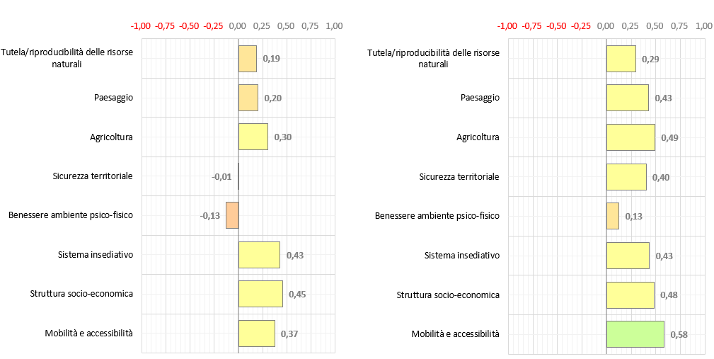
LA CONSULTAZIONE DEGLI ELABORATI
VALSAT E CONDIZIONAMENTI PER L’ATTUAZIONE
Complessivamente i condizionamenti (misure di mitigazione) proposti risultano essere funzionali all’obiettivo della massimizzazione degli effetti positivi indotti dalle Previsioni di Piano sui servizi/processi ecosistemici e antropogenici considerati e sui sistemi funzionali che caratterizzano il territorio comunale di Calendasco e dell’annullamento o comunque del contenimento dei potenziali effetti negativi.
Propensione alla sostenibilità dei sistemi funzionali: confronto con e senza attuazione dei limiti e condizionamenti (misure di mitigazione e compensazione) proposti
Punteggio di impatto delle Previsioni di Piano: confronto con e senza l’applicazione dei limiti e condizionamenti (misure di compensazione e mitigazione) proposti

Slide 51
LA CONSULTAZIONE DEGLI ELABORATI
REQUISITI PRESTAZIONALI PER I TESSUTI RESIDENZIALI
Requisiti prestazionali
1. Livello di permeabilità dei suoli (Indice di permeabilità fondiaria - IPF)
2. Sicurezza idraulica
3. Riutilizzo acque
4. Incremento vegetazionale
5. Sostenibilità energetica ed edilizia
Tre livelli di intervento

Slide 52
LA CONSULTAZIONE DEGLI ELABORATI
VALSAT E MONITORAGGIO
Il Piano di monitoraggio introduce parametri di sorveglianza (indicatori di monitoraggio) volti a verificare le modalità e il livello di attuazione delle scelte strategiche adottate dal PUG (Piano di monitoraggio del perseguimento dell’attuazione del Piano) e l’evoluzione temporale del sistema ambientale comunale per tenere sotto controllo gli effetti ambientali derivanti dall’attuazione (Piano di monitoraggio delle prestazioni ambientali – monitoraggio del contesto) ed eventualmente fornire indicazioni su eventuali correzioni da apportare alle scelte strategiche del Piano.

Slide 53
LA CONSULTAZIONE DEGLI ELABORATI
STRATEGIA – LO SCHEMA STRUTTURALE STRATEGICO INTERCOMUNALE (Serie S0)

Slide 54
LA CONSULTAZIONE DEGLI ELABORATI
STRATEGIA – LO SCHEMA STRUTTURALE STRATEGICO (Serie S1)

Slide 55
LA CONSULTAZIONE DEGLI ELABORATI
STRATEGIA – LO SHEMA DI ASSETTO DEL TERRITORIO URBANIZZATO (Serie S2)

Slide 56
PRINCIPALI ELEMENTI DI RAFFRONTO (PRG - PUG)
INTERVENTI COMPLESSI
FLESSIBILITA’ LOCALIZZATIVA
FLESSIBILITA’ FUNZIONALE
FLESSIBILITA’ RELATIVA AL’INTENSITA’ DELLA TRASFORMAZIONE (Nei limiti delle soglie di sostenibilità fissate dalla Valsat)
Le trasformazioni non individuate e/o disciplinate preliminarmente dal Piano
Il Piano stabilisce le «regole di ingaggio» ed i rapporti tra capacità edificatorie ammesse e requisiti ecologico-ambientali raggiunti
INTERVENTI ORDINARI
FLESSIBILITA’ FUNZIONALE (All’interno dei Tessuti sono definiti gli usi esclusi, non quelli ammessi)
SEMPLIFICAZIONE TESSUTI RESIDENZIALI
SEMPLIFICAZIONE TESSUTI PRODUTTIVI/MISTI
ALLINEAMENTO PERMESSI DI COSTRUIRE CONVENZIONATI
ALLINEAMENTO INTERVENTI DIRETTI E PRA PER AZIENDE AGRICOLE
SEMPLIFICAZIONE ARTICOLAZIONE TIPI EDILIZI PER RECUPERO PATRIMONIO NON PIU’FUNZIONALE ALL’ATTIVITA’ AGRICOLA
LA FLESSIBILITA’ ATTRAVERSO IL REGOLAMENTO EDILIZIO

Slide 57
PERCORSO E TEMPISTICA
ANALISI DIAGNOSTICA, COINVOLGIMENTO DELLA CITTADINANZA, DEFINIZIONE E CONDIVISIONE PRIMI OBIETTIVI E SCELTE STRATEGICHE
(2021-2024)
CONSULTAZIONE PRELIMINARE
(22.01.2025 – 29.05.2025, con ricezione completa dei contributi Enti il 25.07.2025)
ASSUNZIONE DELLA PROPOSTA DI PIANO (Consiglio)
(02.02.2026)
DEPOSITO E OSSERVAZIONI
(60 gg dalla pubblicazione sul BURERT + eventuale proroga 60 gg)
ADOZIONE DELLA PROPOSTA DI PIANO (Consiglio)
Trasmissione al CUAV (120 gg)
APPROVAZIONE DEL PIANO (Consiglio)
VERSO IL NUOVO PIANO URBANISTICO GENERALE DEL COMUNE DI CALENDASCO

